Slide 1

6조
하인호
신동하
김현서

Slide 2
INDEX
1 프로젝트 소개
2 업무 분장
3 개발 일정
4 개발 환경
5 메뉴 트리
6 ERD
7 벤치마킹
8 기능분해도
9 프로그램 목록
10 화면 구성

Slide 3
누구나 쉽게 사용 할 수 있는 경매 사이트를 만들면 어떨까?

Slide 4
1. 프로젝트 소개
상품 경매 등록 및 입찰, 구매 후기게시판
가치를 매기기 힘든 물건을 구매 및 판매 할 수 있다.

Slide 5



2. 업무 분장
리뷰 게시판: 게시글 등록,
수정,삭제, 댓글기능 ,대댓글기능
마이페이지: 내 정보 수정, 내 입찰 목록, 내 판매목록, 관심물품, 내가 쓴 게시글
회원 관리: 회원 가입, 정보 수정, 로그인, ID,PW찾기(이메일 인증)
경매 관리: 경매 등록, 입찰, 관심 등록, 경매 분류
관리자 페이지: 회원 관리페이지, 게시글 관리 페이지, 경매 관리 페이지. 낙찰 확정, 낙찰 이메일 전송
데이터설계: ERD작성, DDL작성
신동하
하인호
김현서

Slide 6
3.개발 일정
상세 일정 | 10월 |  |  |  |  |  |  |  |  |  |  | 11월
 | 17 | 18 | 19 | 20 | 21 | 24 | 25 | 26 | 27 | 28 | 31 | 1 | 2 | 3 | 4 | 7 | 8 | 9 | 10 | 11 | 14 | 15 | 16 | 17 | 18
1. 프로젝트 기획
프로젝트 주제 설정
기능 목록 설정
업무 분담 및 일정표 작성
메뉴 트리 설정
주요 화면 구성
2. 기획 및 설계
테이블 설계 / 명세서 작성
기능 분해도
프로그램 목록 설정
3. 개발
UI 구현
공통 모듈 개발
추가 기능 개발
4. 테스트
디버깅(오류 수정)
테스트
5.발표
발표, 보고서 작성

Slide 7
4.개발 환경
개발환경 | 활용도구 및 기술
운영체제 | MS window 11
데이터베이스 | Oracle 11g XE
웹 어플리케이션 서버 | Apache Tomcat v9.0
통합개발환경 | Spring Tool Suite 3.9.11 RELEASE
개발 언어 | Java/JSP, javaScript/jQuery, HTML5/CSS3
웹 프레임워크 | MyBatis, Tiles

Slide 8
5.메뉴 트리
메인
로그인
마이페이지
회원가입
상품 등록
플래너 작성
후기(댓글) 작성
회원 정보 수정
회원 탈퇴
좋아요 목록 조회
내가 쓴 글 조회
아이디 찾기
비밀번호 찾기
자유게시판
문의사항(FAQ)
고객센터

Slide 9
6.ERD

Slide 10
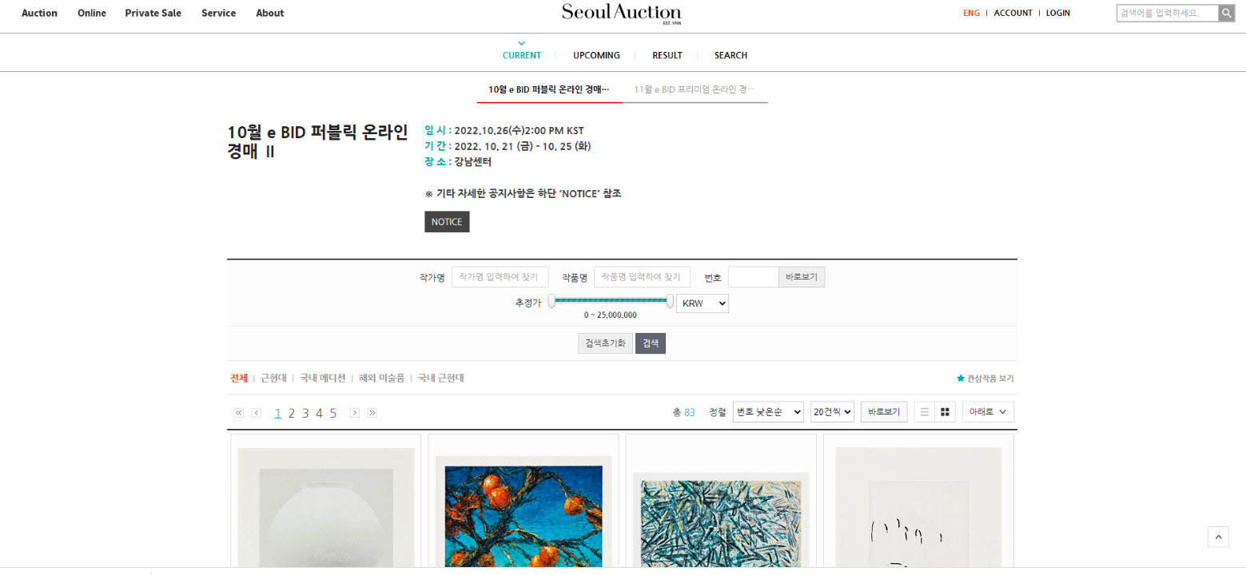
7.디자인 벤치마킹(서울 옥션)
Seoul Auction

Slide 11
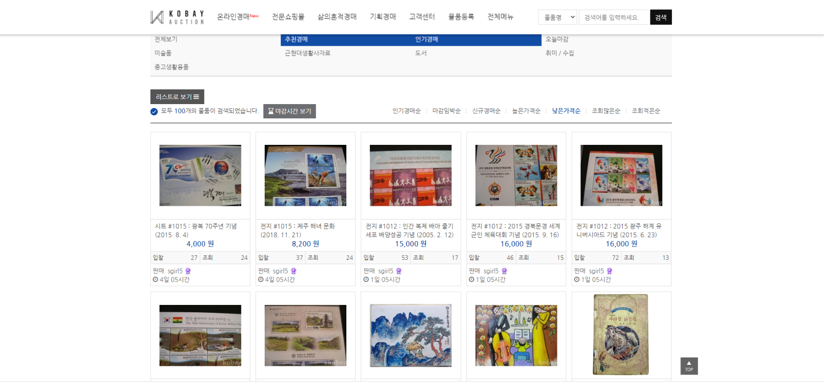
7.벤치마킹(코베이 옥션)
Kobay Auction

Slide 12
8.기능분해도
분류 | 기능 | 세부기능 | 설명
회원 | 회원정보 | 로그인 | 로그인하면 메인 화면으로 이동한다.(아이디가 없거나 비밀번호가 틀리면 뒤로)
 |  | 로그아웃 | 로그아웃하면 메인화면으로 이동한다.
 |  | 회원가입 | 회원 정보를 판매자,구매자로 구분하여 등록한다.
 |  | 아이디찾기 | 회원 이름과 연락처를 확인하여 아이디를 출력한다.
 |  | 비밀번호 찾기 | 회원 아이디, 이름, 전화번호를 확인하여 인증 메일을 전송한다.
 | 마이페이지 | 게시글 작성 | 작성한 게시글 목록을 보여준다.
 |  | 회원 정보 수정 | 비밀번호를 확인 후 회원정보를 수정한다
 |  | 회원탈퇴 | 회원정보를 삭제한다(삭제하기 전 중복 확인)
 |  | 즐겨찾기 | 즐겨찾기한 매물을 보여준다
관리자 | 회원관리 | 회원관리 | 회원 정보를 조회 및 삭제한다.
 | 경매 물품 관리 | 상품 관리 | 경매 정보를 경매확정, 삭제한다. 경매가 확정되면 이메일을 보내준다
 | 문의사항 관리 | 문의사항 관리 | 문의사항에 댓글, 수정, 삭제를 한다.
 | 게시판 관리 | 게시판 관리 | 게시글을 조회 및 삭제하고 공지사항을 관리한다.
 | 고객센터 관리 | 고객센터 관리 | 고객센터 문의사항에 댓글, 수정, 삭제를 한다.
경매 리스트 | 물품 정보 | 입찰 | 경매 물품을 입찰한다
 |  | 상품명,정보 | 상품명 및 상품 정보를 보여준다.
 |  | 경매 등록 | 경매를 등록한다
 |  | 마감 카운트 | 마감시간을 카운트한다
 |  | 조회수 | 상품 조회수를 카운트한다.
 | 물품 리뷰 | 리뷰 | 구매자가 상품 에 대한 후기를 작성한다.
 |  | 별점 | 구매자가 상품 에 대한 별점을 작성한다.
 |  | 즐겨찾기 | 회원들이 원하는 상품 을 즐겨찾기 할 수 있다.

Slide 13
8.기능분해도
분류 | 기능 | 세부기능 | 설명
게시판 | 게시글 | 목록 | 등록된 게시글 목록을 보여준다.
 |  | 내용 확인 | 등록된 게시글의 내용을 확인한다.
 |  | 작성 | 게시글을 작성한다.
 |  | 검색 | 게시글을 검색한다.
 |  | 조회수 | 게시글 조회수를 카운트한다.
 |  | 수정 | 회원 개인이 작성한 글을 수정한다.
 |  | 삭제 | 회원 개인이 작성한 글을 삭제한다.(삭제 전 중복 확인)
 |  | 공지사항 | 관리자가 공지사항을 관리한다.
 | 댓글 | 댓글 작성 | 게시글의 댓글을 작성한다.
 |  | 댓글 수정 | 게시글의 댓글을 수정한다.
 |  | 댓글 삭제 | 게시글의 댓글을 삭제한다.
 |  | 답글 작성 | 게시글의 댓글에 답글을 작성한다.
 |  | 답글 수정 | 게시글의 댓글에 답글을 수정한다.
 |  | 답글 삭제 | 게시글의 댓글에 답글을 삭제한다.

Slide 14
9.프로그램 목록
개발 컴포넌트 목록 |  |  | 프로그램 파일명
1 | 2 | 3 | model | dao | service
src | member | 회원정보 | Member.java | MemberDao.java | MemberService.java
 |  |  |  | MemberDaoImpl | MemberServiceImpl.java
 | review_board | 리뷰게시판 | Review_Board.java | Review_BoardDao.java | Review_BoardService.java
 |  |  |  | Review_BoardDaoImpl | Review_BoardServiceImpl.java
 | review_reply | 리뷰 댓글 | Review_Reply.java | Review_ReplyDao.java | Review_ReplyService.java
 |  |  |  | Review_ReplyDaoImpl | Review_ReplyServiceImpl.java
 | auction | 경매 | Auction.java | AuctionDao.java | AuctionService.java
 |  |  |  | AuctionDaoImpl.java | AuctionServiceImpl.java
 | interest | 관심상품 | Interest.java | InterestDao.java | InterestService.java
 |  |  |  | InterestDaoImpl.java | InterestServiceImpl.java
 | bid | 입찰 정보 | Bid.java | Bid.Daojava | BidService.java
 |  |  |  | BidDaoImpl.java | BidServiceImpl.java
 | tag | 카테고리(분류) | Tag.java | TagDao.java | TagService.java
 |  |  |  | TagDaoImpl.java | TagServiceImpl.java

Slide 15
9.프로그램 목록
개발 컴포넌트 목록 |  |  | 프로그램 파일명
1 | 2 | 3 | jsp | java
Web content | 로그인 | 로그인 입력 | loginForm.jsp | MemberController.java
 |  | 로그인 결과 | login.jsp
 |  | 회원가입 입력 | joinForm.jsp
 |  | 회원가입 결과 | join.jsp
 |  | 회원정보 수정 | updateForm.jsp | MyPageController.java
 |  | 회원정보 수정 결과 | update.jsp
 |  | 회원 탈퇴 | delete.jsp
 |  | 로그아웃 | logout.jsp
 |  | 아이디 찾기 | findIdForm.jsp | AdminController.java
 |  | 아이디 찾기 결과 | findIdResult.jsp
 |  | 암호 찾기 | findPwForm.jsp
 |  | 암호 찾기 결과 | findPwResult.jsp
 | 리뷰 게시판 | 리뷰 삭제 | rbDelete.jsp | RvController
 |  | 리뷰 입력 | rbInsertForm
 |  | 리뷰 입력 결과 | rbInsert
 |  | 리뷰 수정 | reviewUpdateForm.jsp
 |  | 리뷰 수정 결과 | reviewUpdate.jsp | RrController
 |  | 리뷰 게시판 목록 | rbList.jsp
 |  | 리뷰 댓글 | replyList.jsp
 |  | 리뷰 상세 | view.jsp
 | 경매 | 경매 상세 | auctionDetail.jsp | AuctionController
 |  | 경매 목록 | auctionList.jsp
 |  | 입찰 확인 | bidChk.jsp
 |  | 경매 등록 확인 | insertItem.jsp | BidController
 |  | 경매 등록 | insertItemForm.jsp
 |  | 입찰 기록 | bidList.jsp
 |  | 관심 물품 등록 | interestRegister.jsp

Slide 16
9.프로그램 목록
개발 컴포넌트 목록 |  |  | 프로그램 파일명
1 | 2 | 3 | jsp | java
Web content | 관리자 | 관리자 리뷰 삭제 | adminBdDelete.jsp | AdminController.java
 |  | 관리자 리뷰 삭제 복구 | adminBdRollBack.jsp
 |  | 관리자 리뷰 목록 | adminBoard.jsp
 |  | 관리자 메인 | adminMain.jsp
 |  | 관리자 회원 리스트 | adminMb.jsp
 |  | 관리자 회원 삭제 | adminMbDelete.jsp
 |  | 관리자 회원 삭제 복구 | adminMbRollBack.jsp
 |  | 관리자 경매 리스트 | adminAuction.jsp
 |  | 관리자 경매 삭제 | auctionDelete.jsp
 |  | 관리자 낙찰 확정 | auctionPaid.jsp
 |  | 관리자 낙찰 확인 이메일전송 | adminEmail.jsp
 | 마이페이지 | 관심 상품 삭제 | iDelete.jsp | MyPageController.java
 |  | 관심 상품 목록 | interestPage.jsp
 |  | 내 구매 목록 | myBuy.jsp
 |  | 내 판매 목록 | mySell.jsp
 |  | 내 리뷰 | myReview.jsp
 |  | 마이 페이지 | myPageMain.jsp

Slide 17
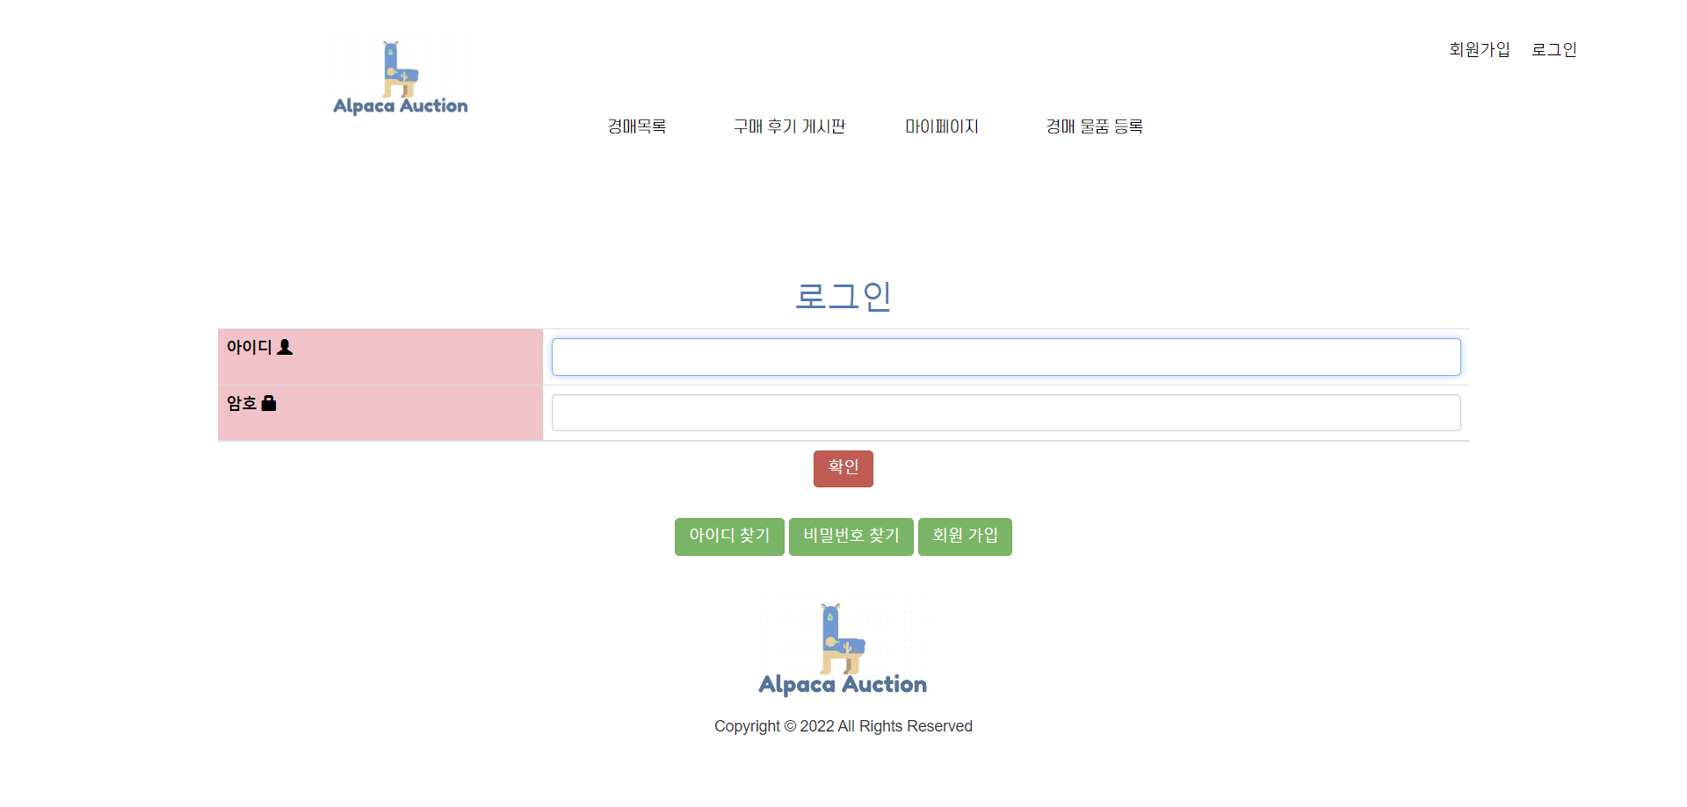
10.화면 구성-로그인
아이디 찾기
비밀번호 찾기(이메일 인증): 임시비밀번호를 이메일로 보내준다

Slide 18
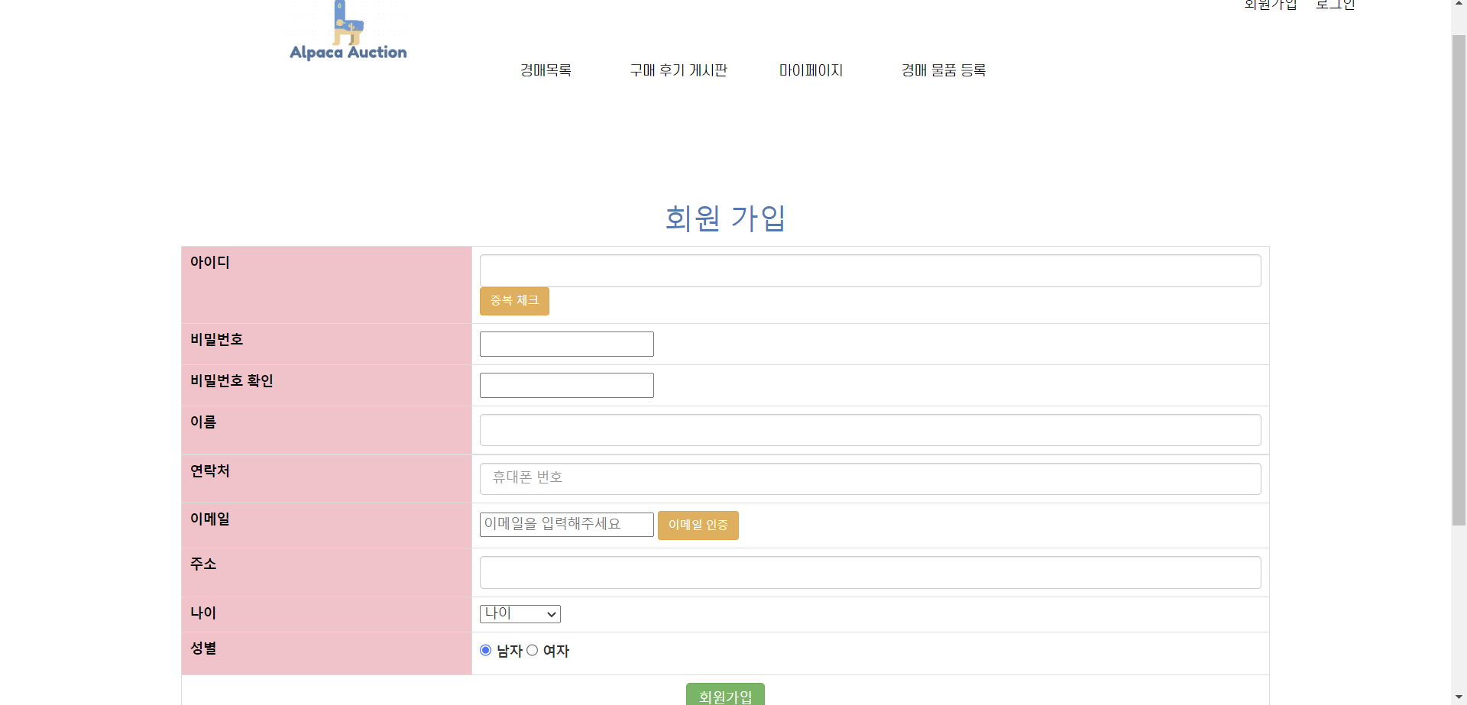
10.화면 구성-회원가입
비밀번호 유효성 검사
아이디 중복체크

Slide 19
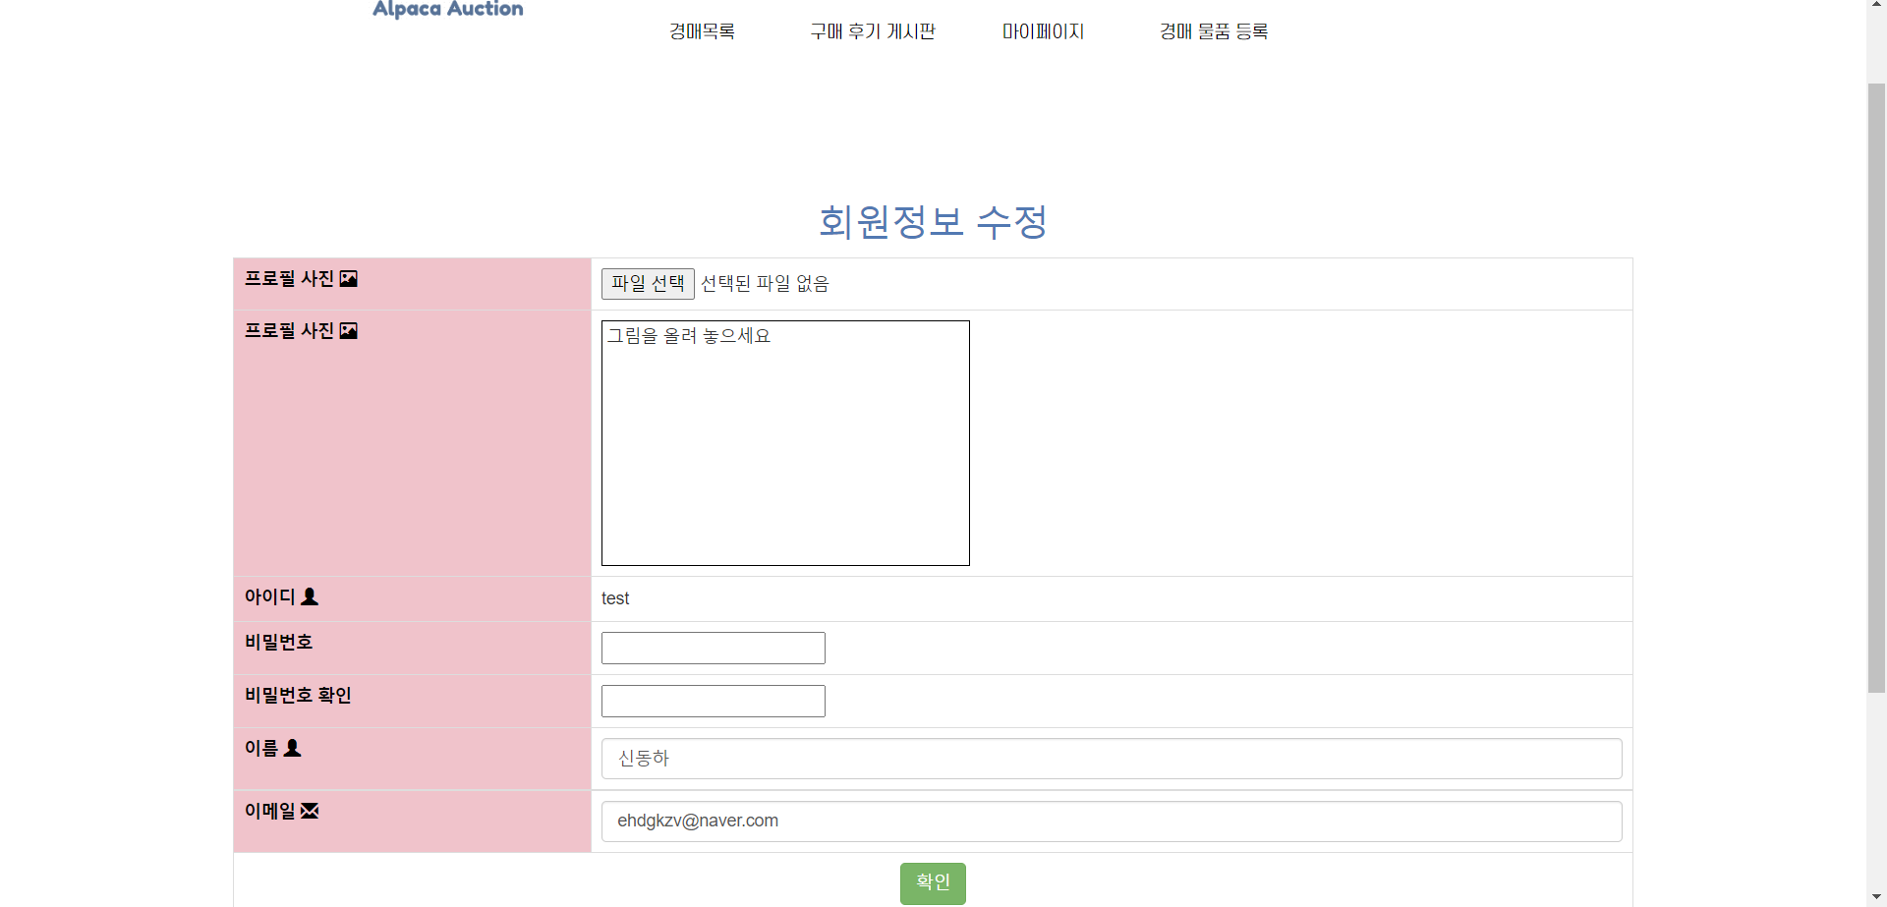
10.화면 구성-회원정보수정

Slide 20
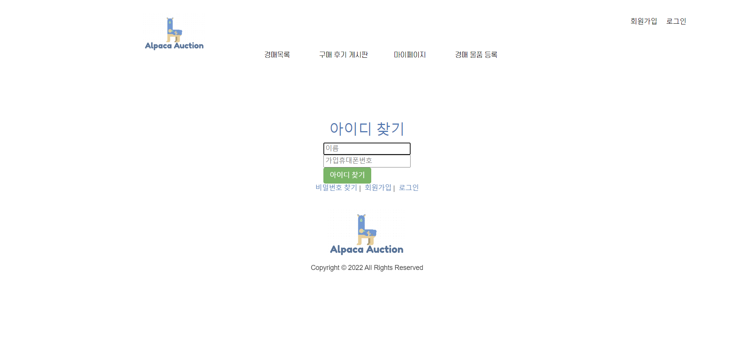
10.화면 구성-아이디찾기

Slide 21
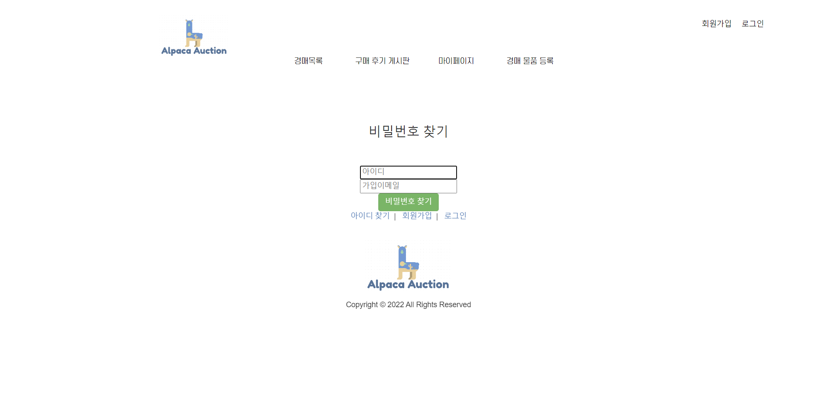
10.화면 구성-암호찾기

Slide 22
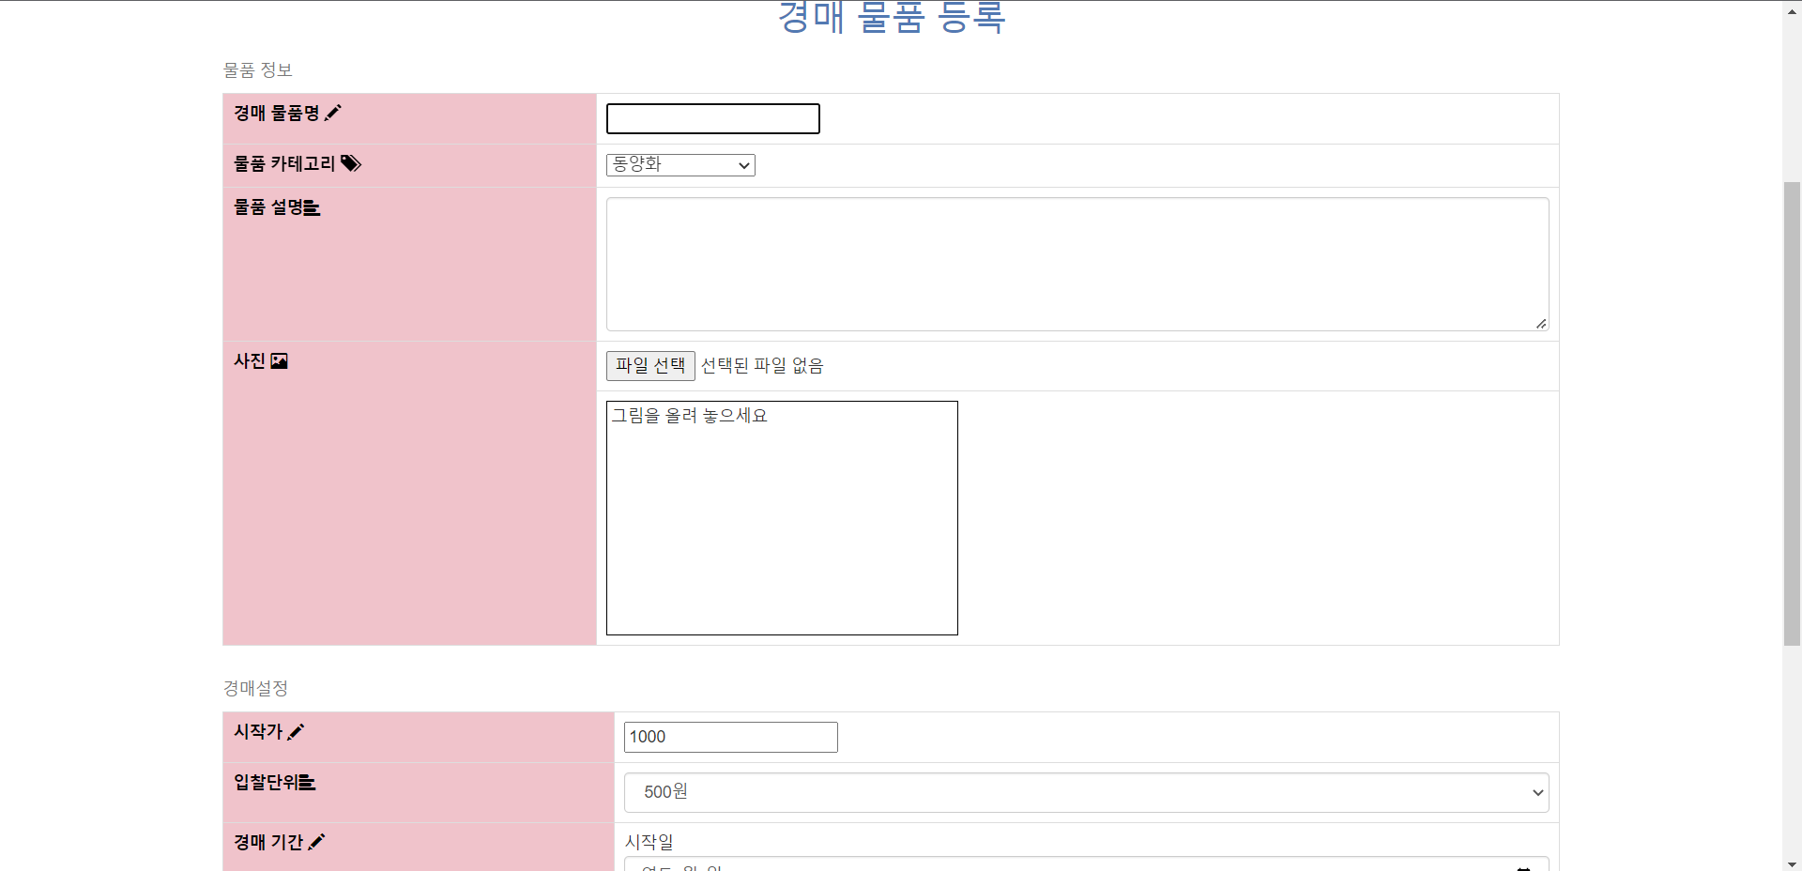
10.화면 구성-경매 등록
태그 테이블에서 값을 받아온 뒤 카테고리 선택 콤보에 데이터를 뿌려줘서 선택할 수 있다.
Drag&drop으로 사진을 등록 할 수 있다.(js)
남은 시간을 초 단위로 보여주기 위해 경매기간을 view단계에서 datetime-local로 받고,
컨트롤러에서 SimpleDateFormat으로 초단위로 바꿔준뒤 Timestamp변수에 저장했다.

Slide 23
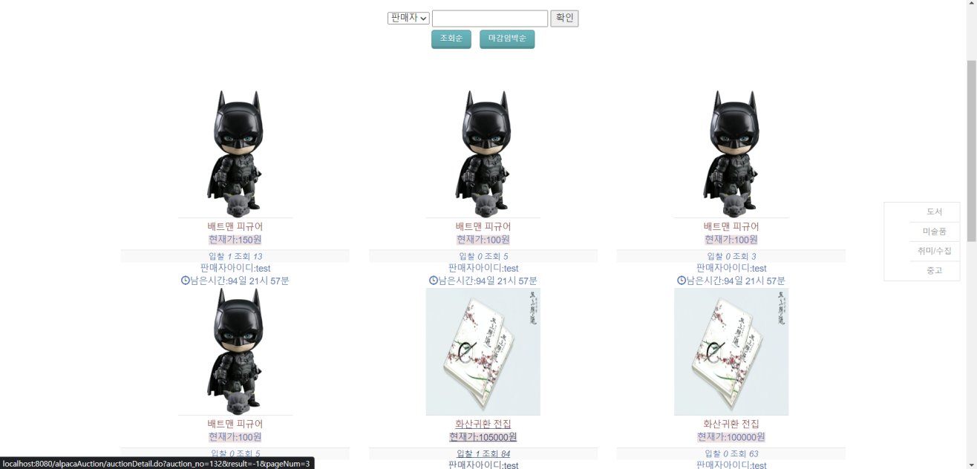
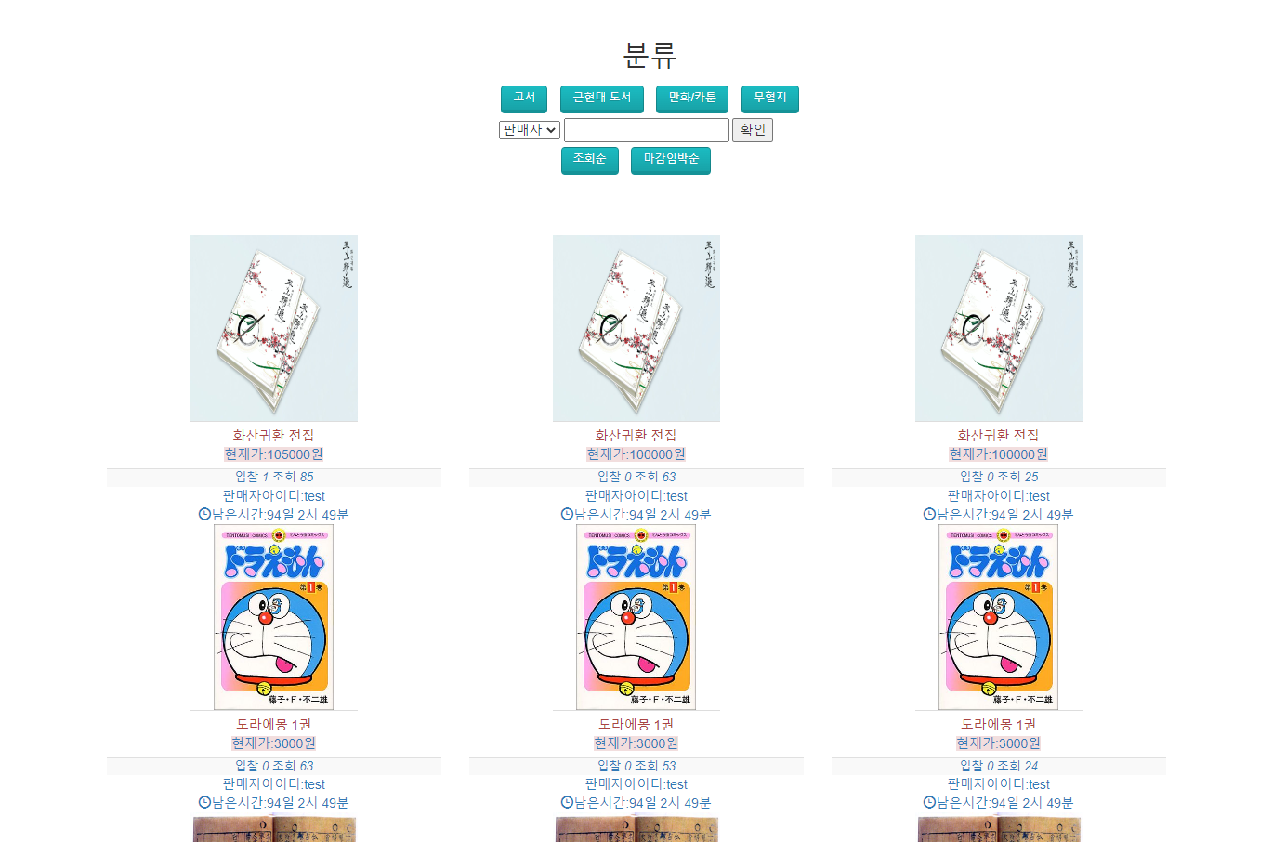
10.화면 구성-경매 리스트
우측 퀵메뉴에서 대분류를 선택하면 소분류 카테고리로 나눠져서 카테고리별 정렬가능
조회순, 마감임박순 정렬가능
검색기능
마감시간 분단위로 보여줌: 컨트롤러에서 남은 시간을 계산해서 화면에 전달

Slide 24
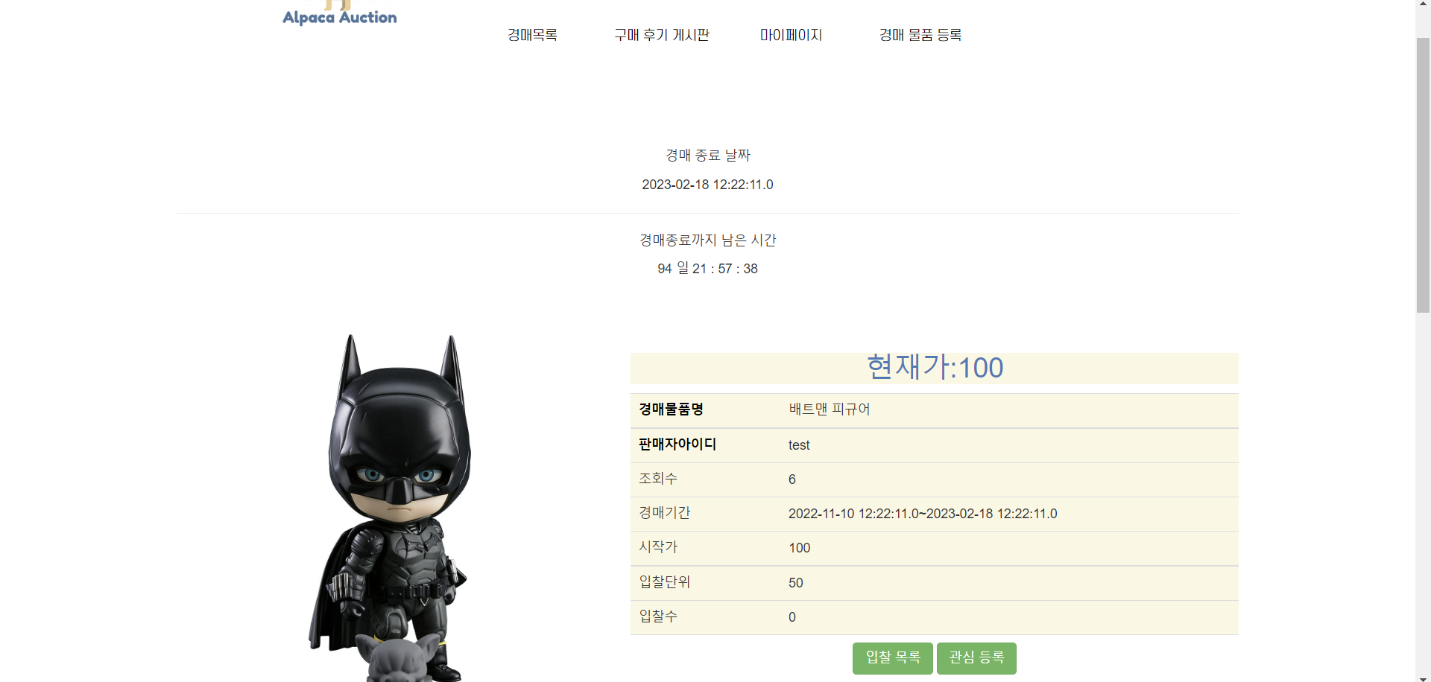
10.화면 구성-경매 상세
경매 남은 시간 실시간 타이머기능: 변수를 받아와서 Date변수로 변환한 뒤 실시간으로 보여줌 (js)
관심 등록: 클릭 시 관심물품에 등록됨, 로그인되지 않았으면 “로그인이 필요한 기능입니다”메시지를
띄워준뒤 로그인 페이지로 보내준다.

Slide 25
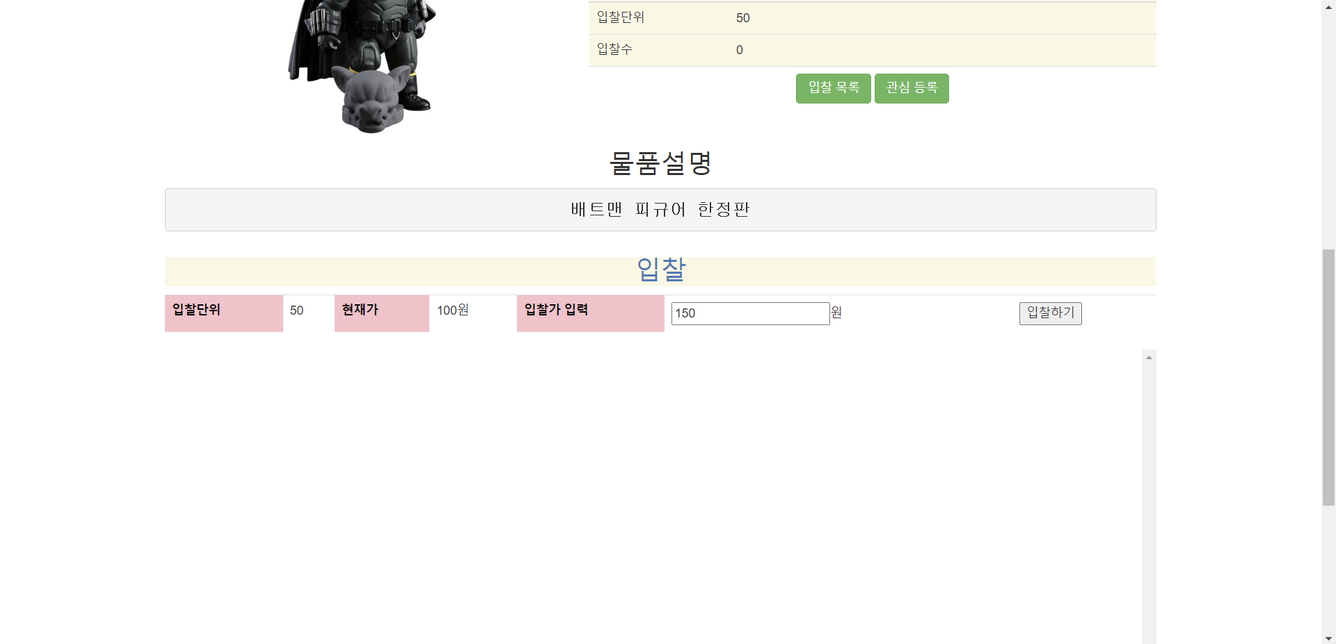
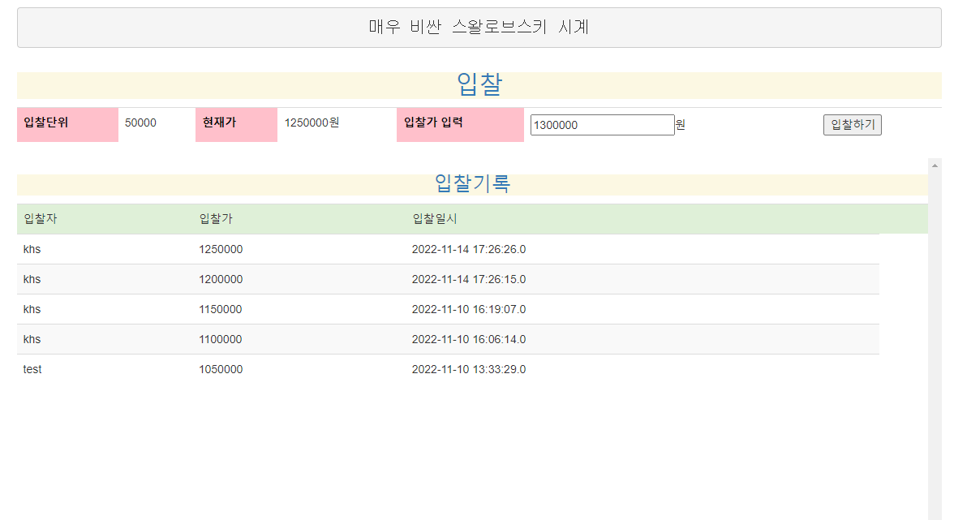
10.화면 구성-경매 상세 -입찰
현재가에서 입찰단위를 더한 값이 초기값으로 입력되어있다.(js)
초기값보다 낮은 값을 입력하거나 입찰단위가 맞지 않으면 입력되지 않는다(js)
입찰 시 입찰 목록에 띄워준다.(ajax)
입찰 시 최고 입찰가와 같거나 낮으면 입찰에 실패하고 금액을 수정하라 알려준뒤 새로고침한다.(js)
판매자는 입찰에 참여할 수 없다.(ajax)

Slide 26
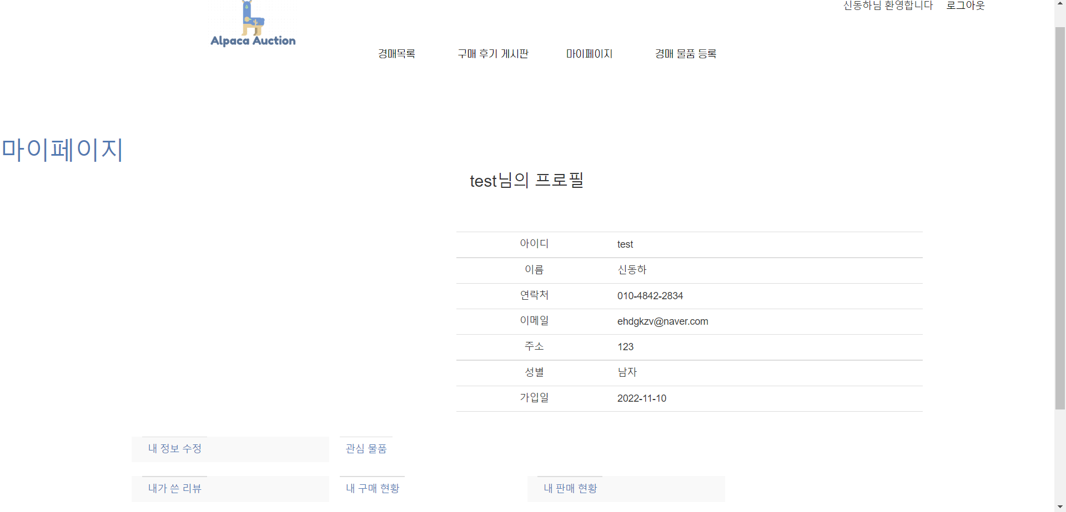
10.화면 구성-마이페이지 메인

Slide 27
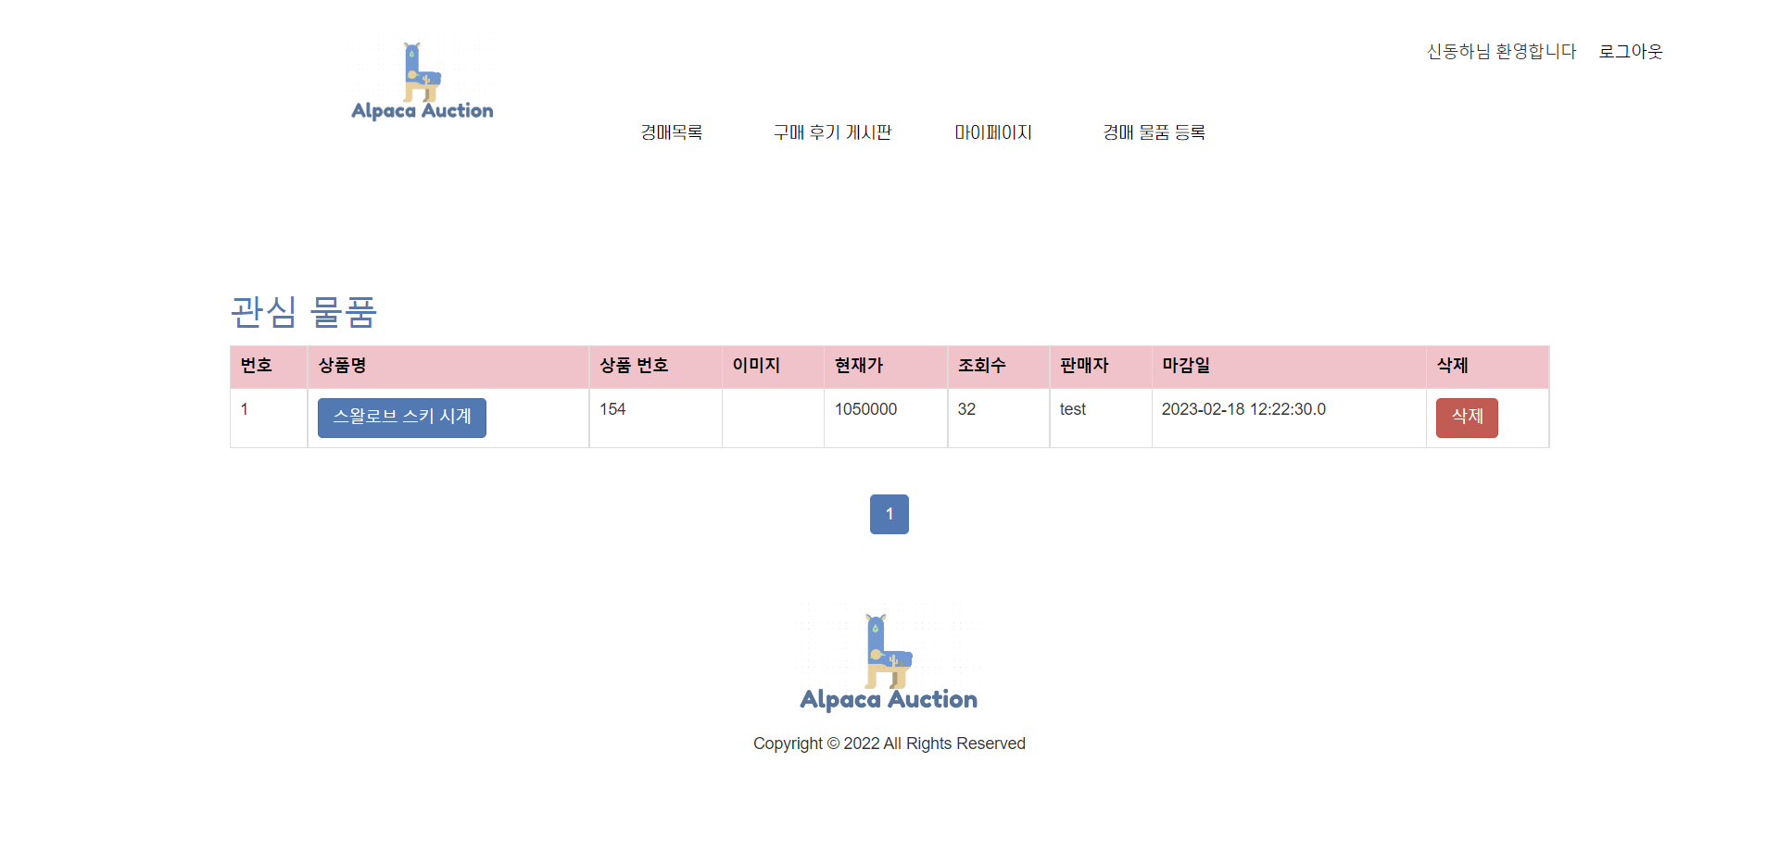
10.화면 구성-관심 물품
등록한 관심물품 리스트 조회
관심목록에서 삭제 가능

Slide 28
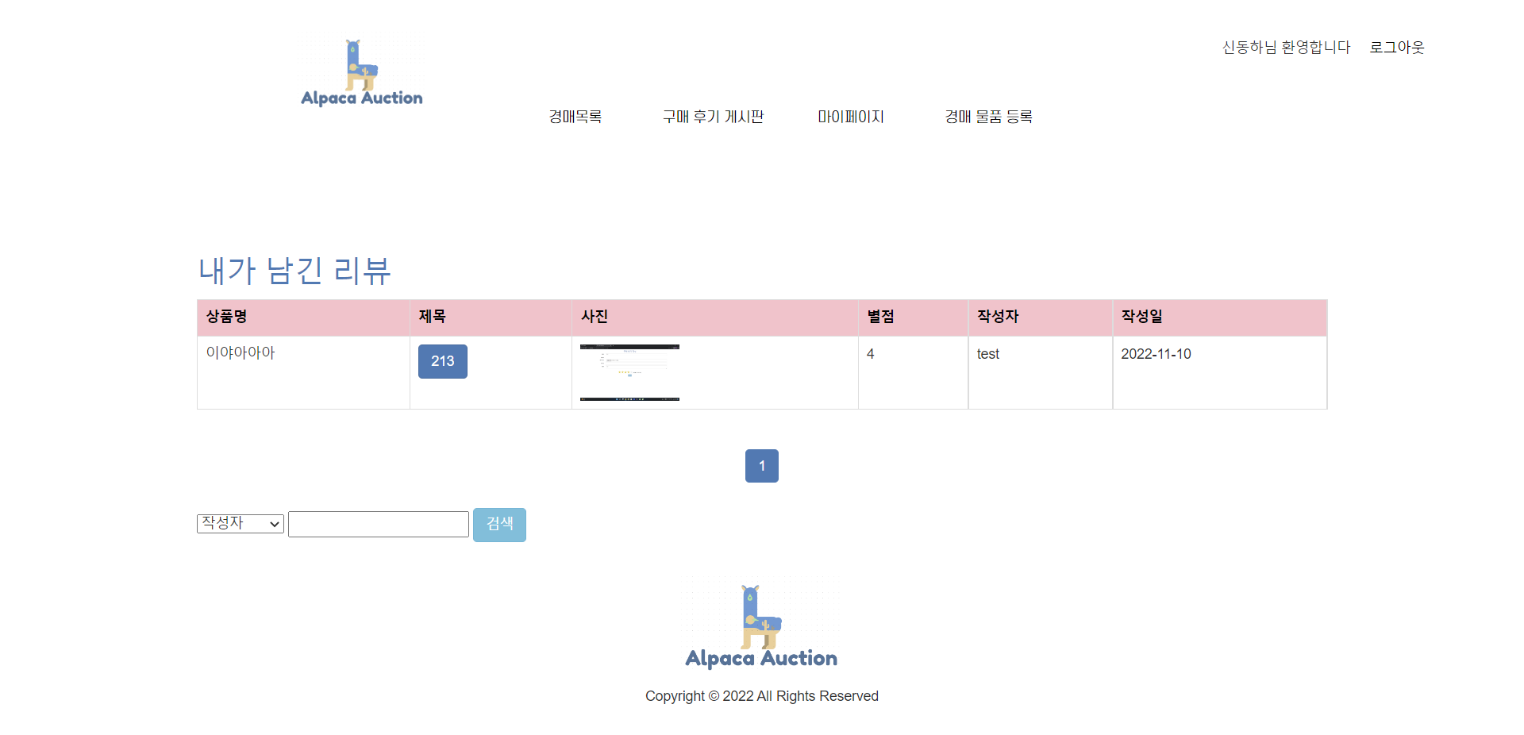
10.화면 구성-마이페이지 리뷰
내가 남긴 구매 후기 조회

Slide 29
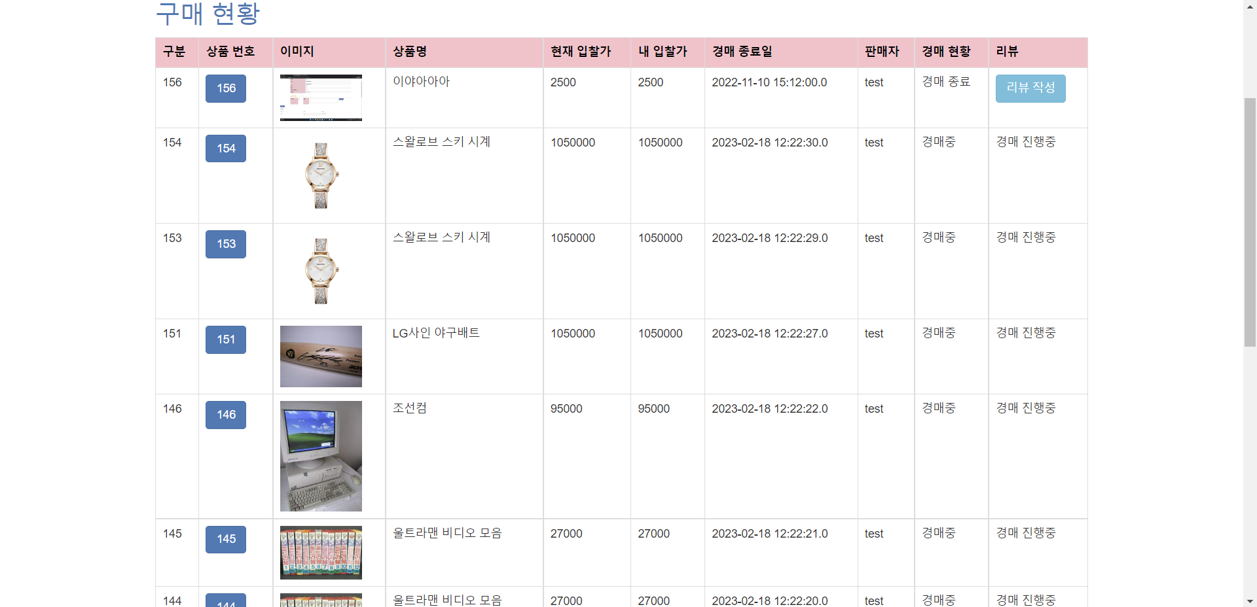
10.화면 구성-내 구매 현황
내가 입찰에 참여한 물품들 조회기능
경매 종료 후 최고가 입찰 실패 시 낙찰 실패 텍스트를 보여주고, 낙찰 성공 시 입금 대기 중 텍스트를 보여준 뒤 입금 완료 후
낙찰 확정이 되면 리뷰를 작성할 수 있다.

Slide 30
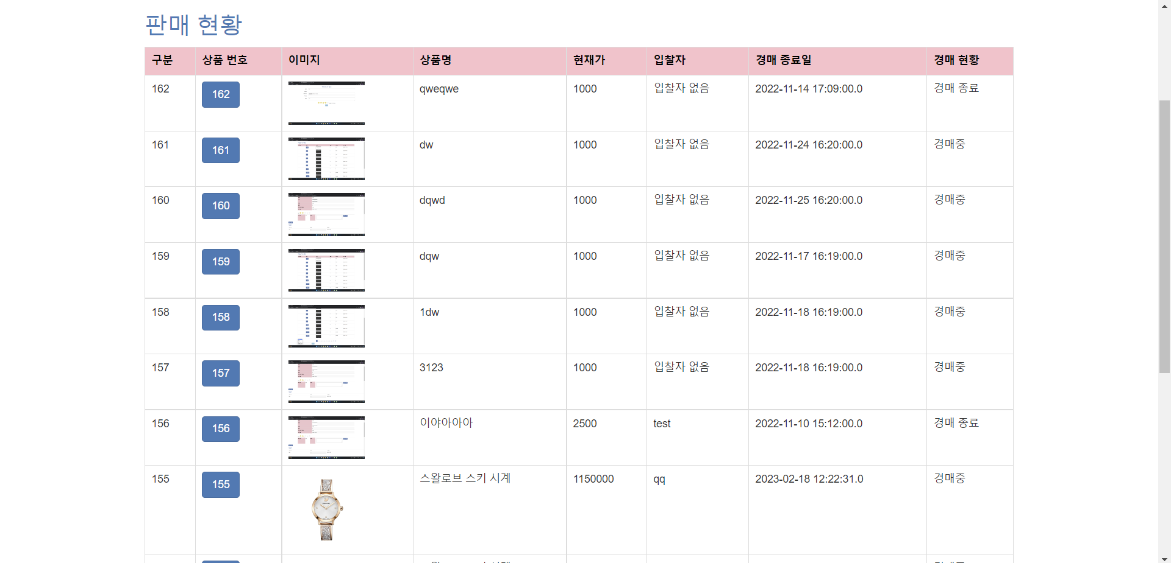
10.화면 구성-내 판매 현황
내가 판매한 물품 경매 리스트 조회
현재 최고 입찰자를 보여준다
경매 상세 정보를 보여준다

Slide 31

10.화면 구성-리뷰 목록
전체 구매후기 리스트를 조회한다.

Slide 32
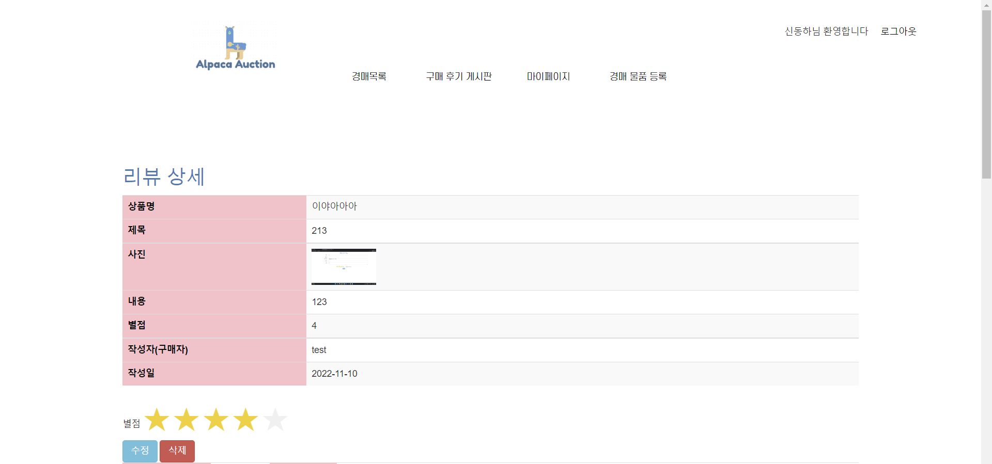
10.화면 구성-리뷰 상세
구매후기의 상세 정보를 조회한다.
본인이 작성한 리뷰의 수정 또는 삭제를 할수있다.

Slide 33
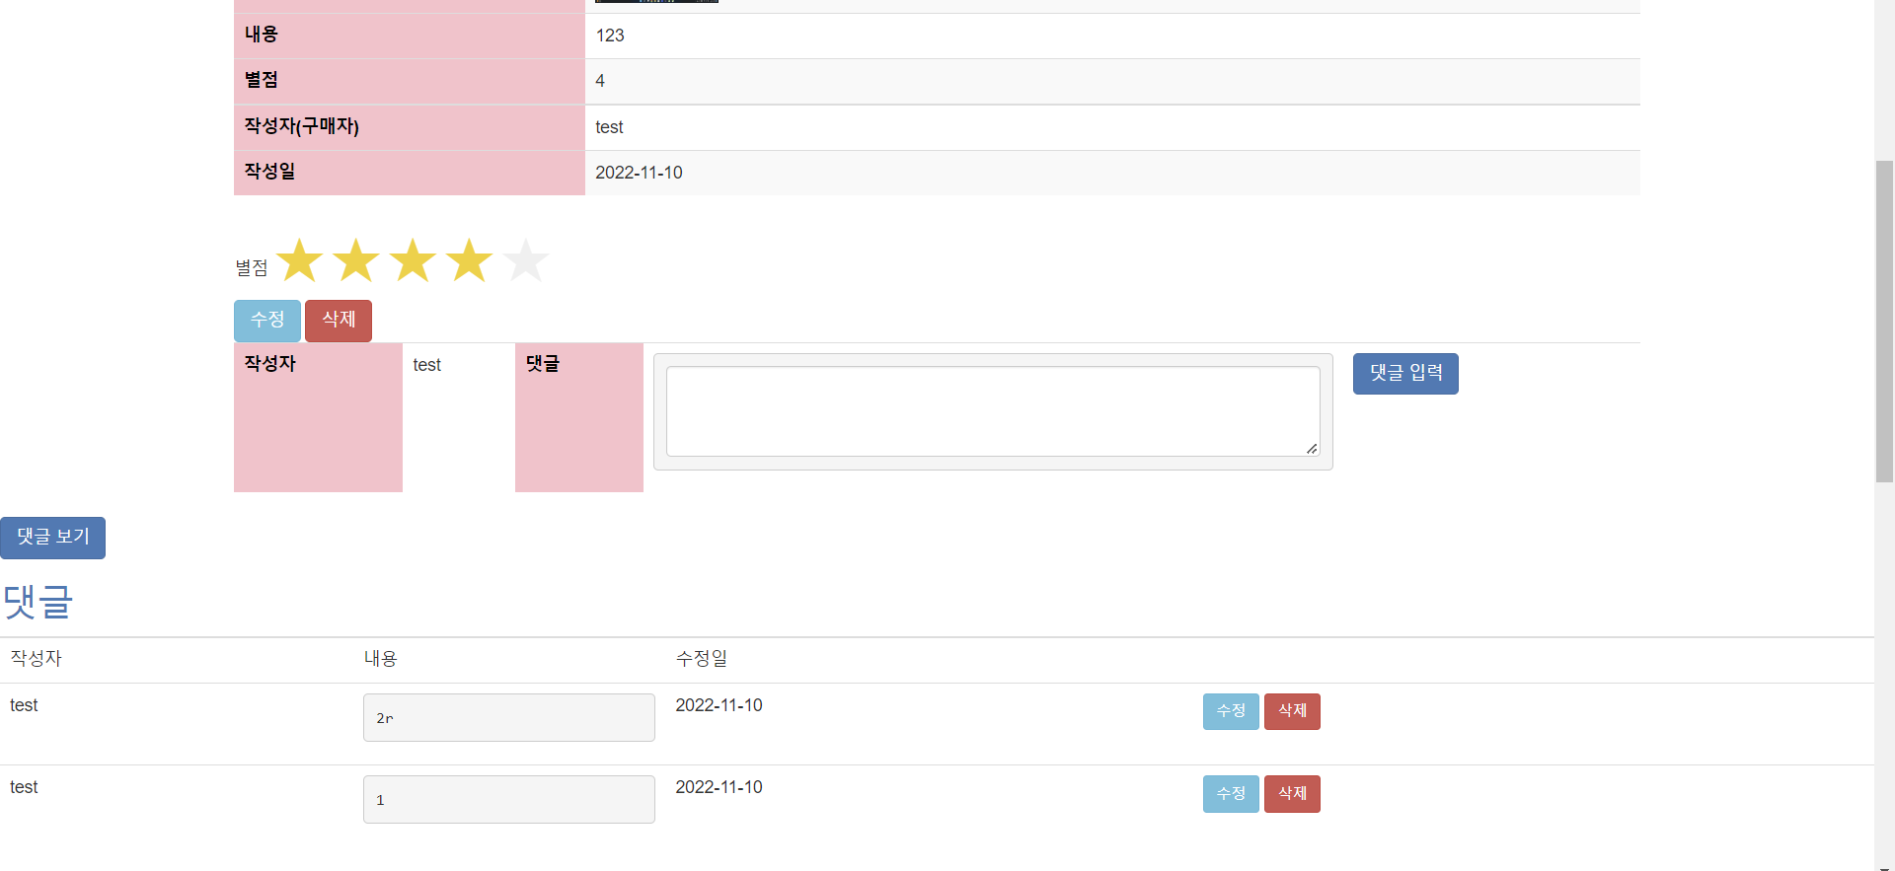
10.화면 구성-댓글기능
해당 리뷰에 댓글을 달 수 있다.
자기가 작성한 댓글의 수정 또는 삭제기능 구현

Slide 34
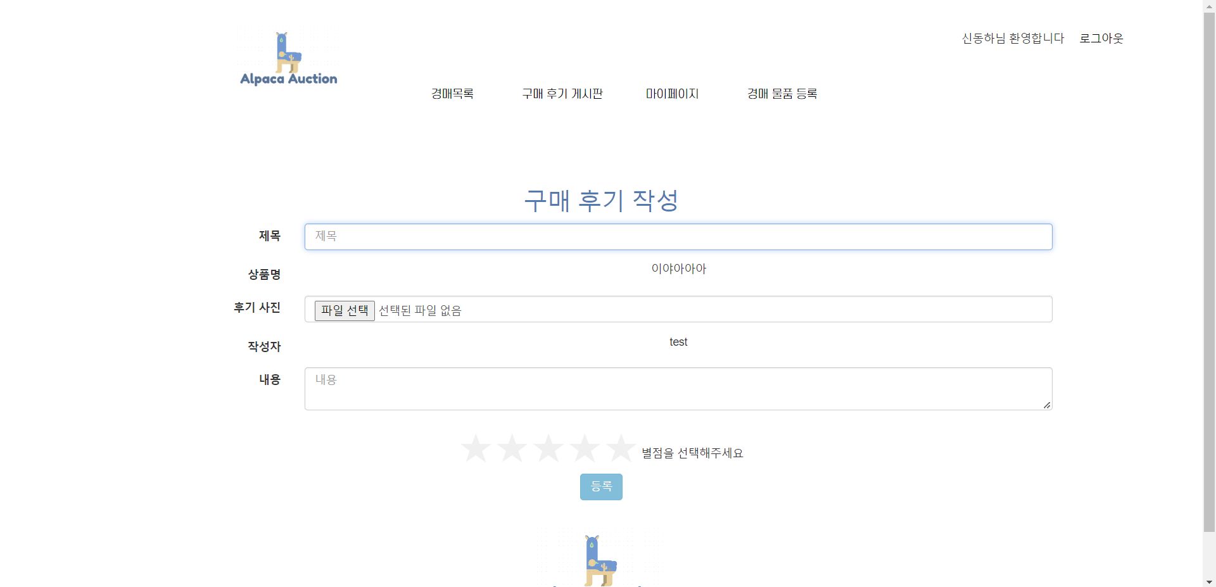
10.화면 구성-리뷰등록
별점을 클릭해 별점을 줄 수 있다.

Slide 35
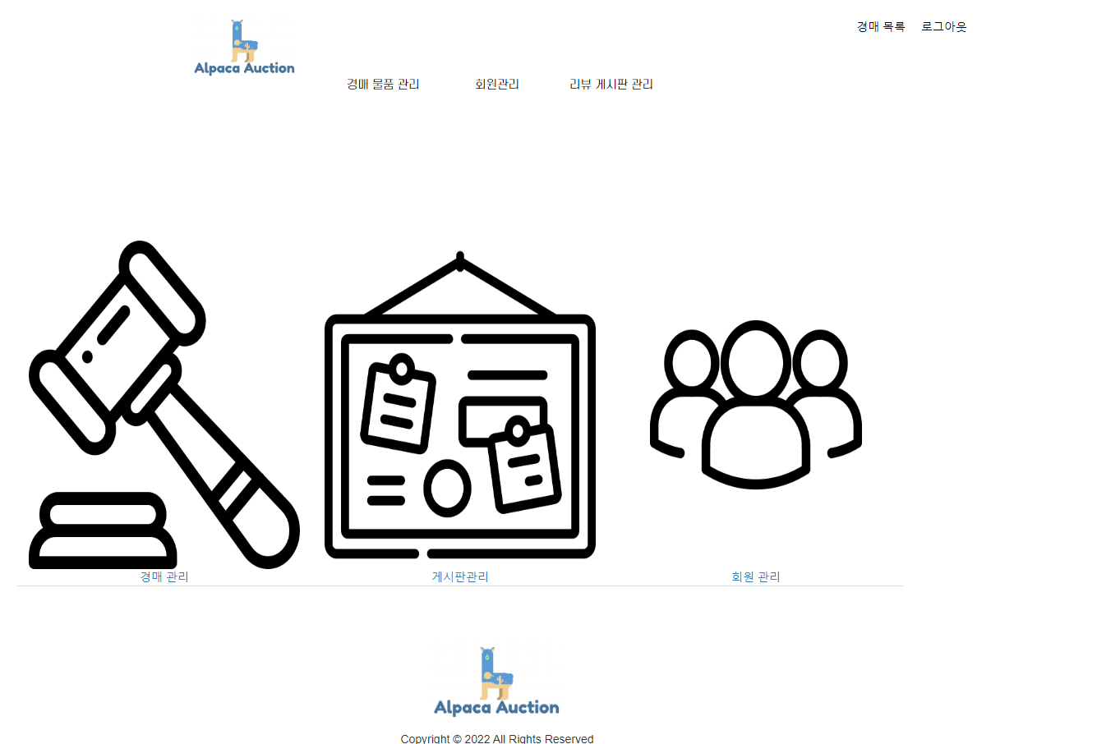
10.화면 구성-관리자 페이지 메인

Slide 36
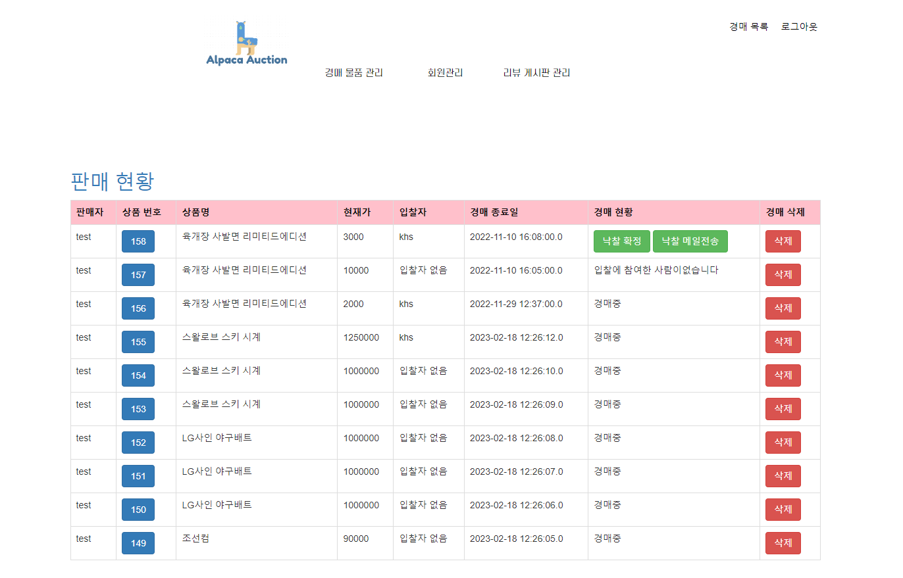
10.화면 구성-관리자 경매 관리
경매 종료 시 최고 입찰자에게 메일 전송, 입찰자가 없다면 ‘입찰에 참여한 사람이 없습니다.’ 택스트를 띄워준다.(경매 실패)
입금 완료 시 낙찰 확정 > 낙찰 확정 시 내 입찰 목록에서 구매후기 작성 가능
나머지 관리대상은 복구도 있지만 경매라 삭제만 구현

Slide 37
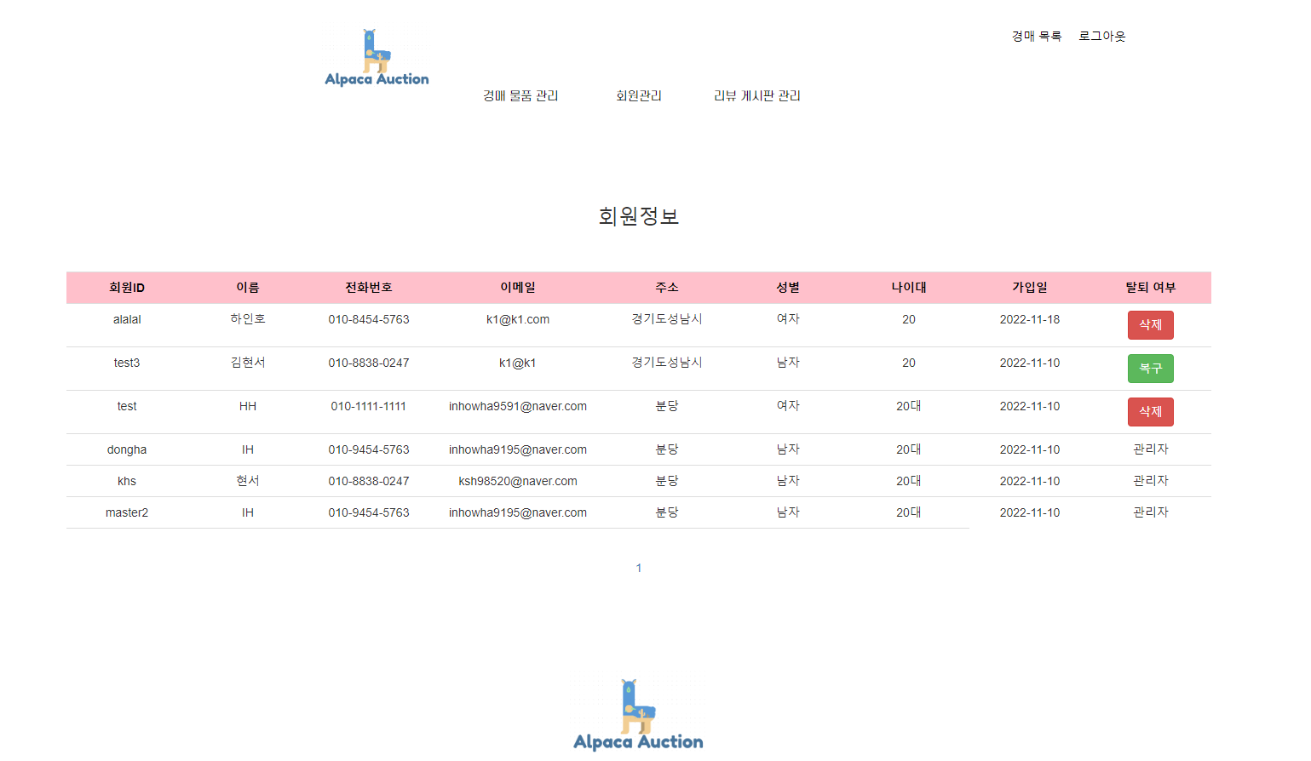
10.화면 구성-관리자 회원 관리
회원 삭제/복구 기능 ,관리자는 삭제 할 수 없다

Slide 38
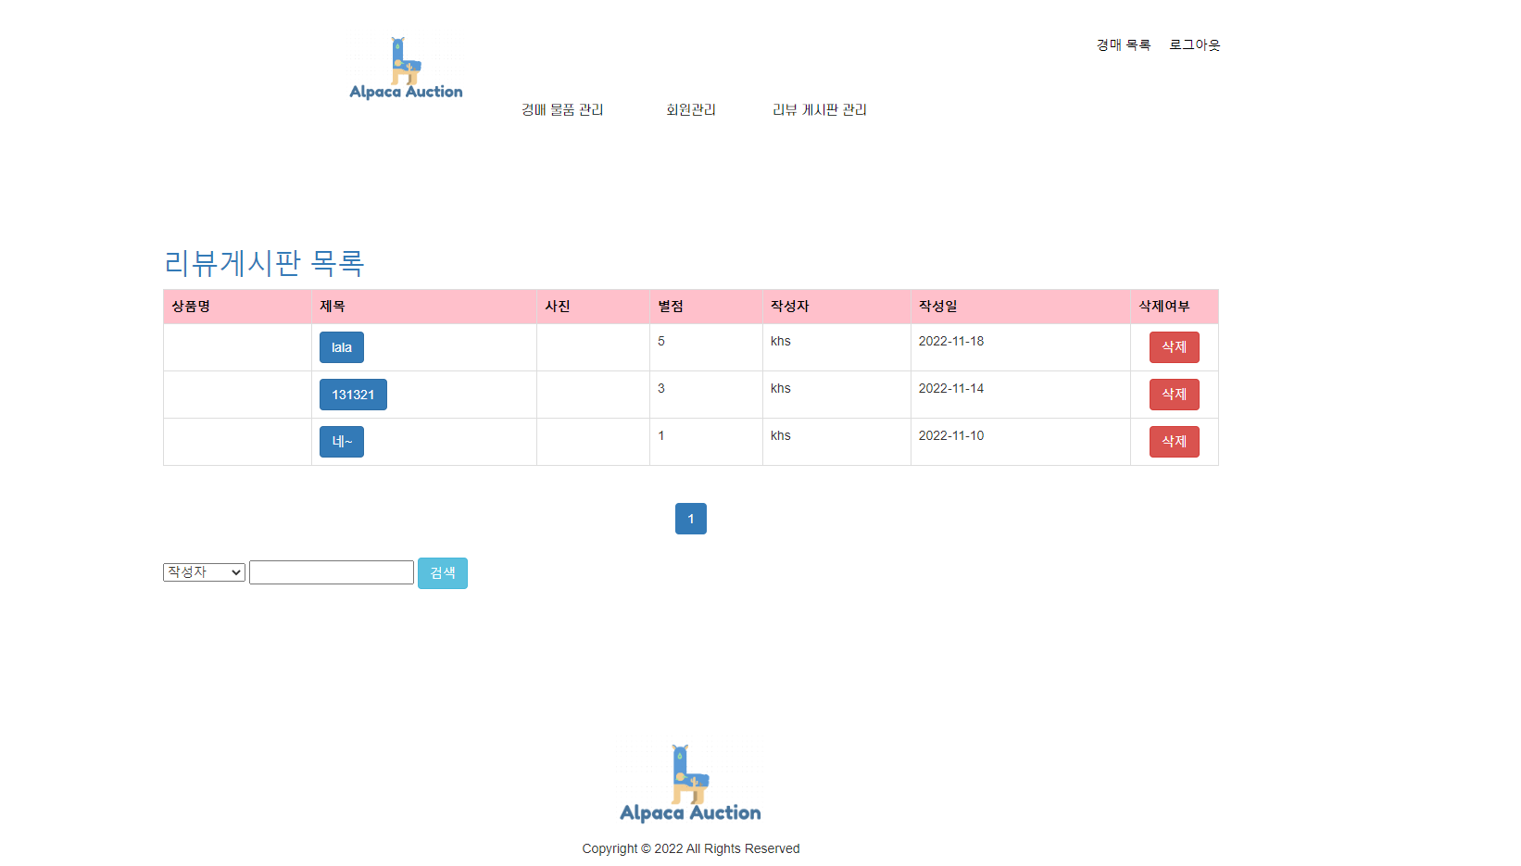
10.화면 구성-관리자 게시글 관리
게시글 삭제/복구 기능

Slide 39

감 사합니다~

